Slide 1
Закарпатське територіальне відділення МАНУ Всеукраїнський інтерактивний конкурс «МАН-Юніор Дослідник»
ВИМІРЮВАННЯ ПАРАМЕТРІВ МІКРОКЛІМАТУ В
ШКІЛЬНОМУ УКРИТТІ
Роботу виконала:
Шовак Дарина,
учениця 10-Б класу
Буштинського ліцею Буштинської селещної ради
Тячівського району Закарпатської області
Науковий керівник : Січ Олександра Юріївна,
вчитель біології
Селище Буштино

Slide 2
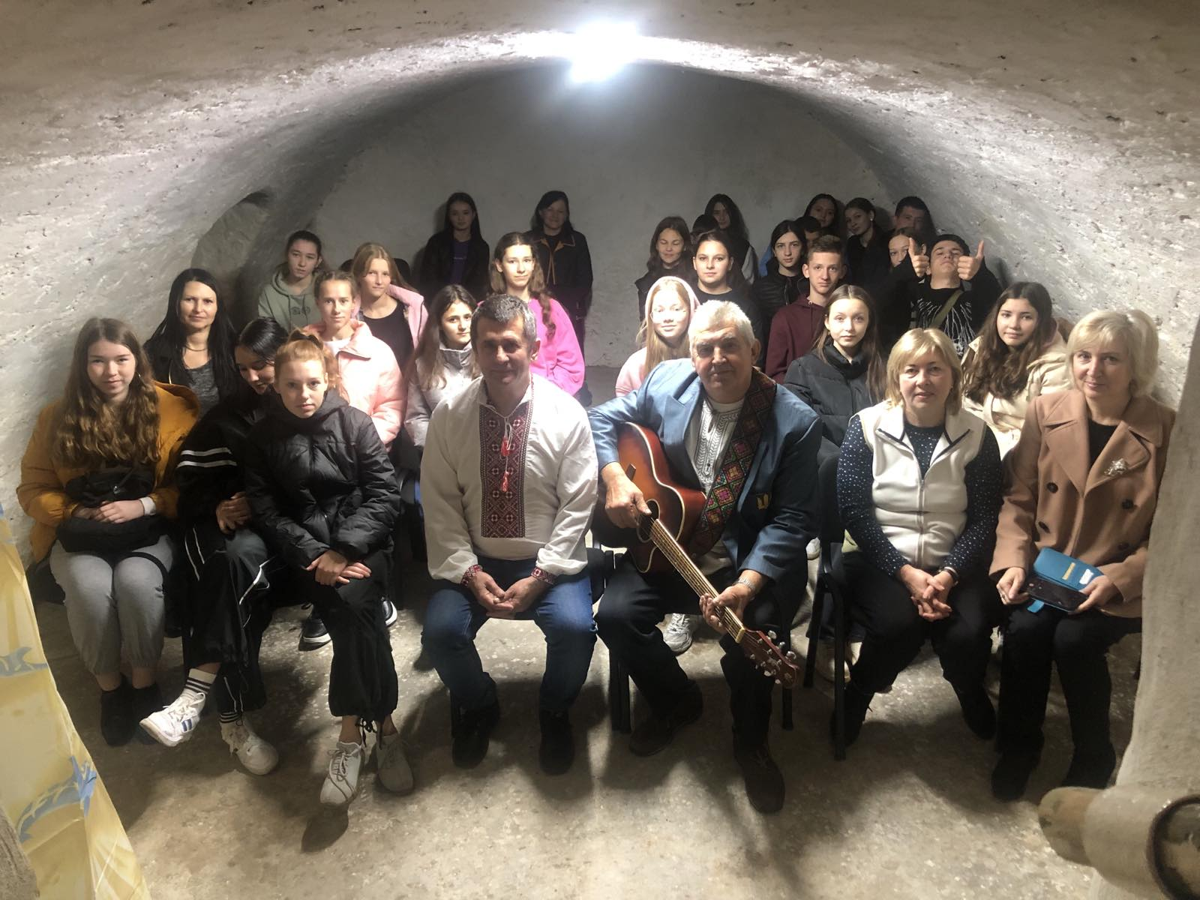
Мета роботи-дослідження основних параметрів мікроклімату і шумового забруднення в шкільному укритті та створення карти санітарно-гігієнічного обстеження. Визначення основних заходів нормалізації мікроклімату в захисних спорудах навчального закладу .
Об’єкт дослідження – повітряне середовище укриття №4 (фортифікаційної споруди) та укриття №3 (підвального приміщення ) Буштинського ліцею Буштинської селищної ради

Slide 3
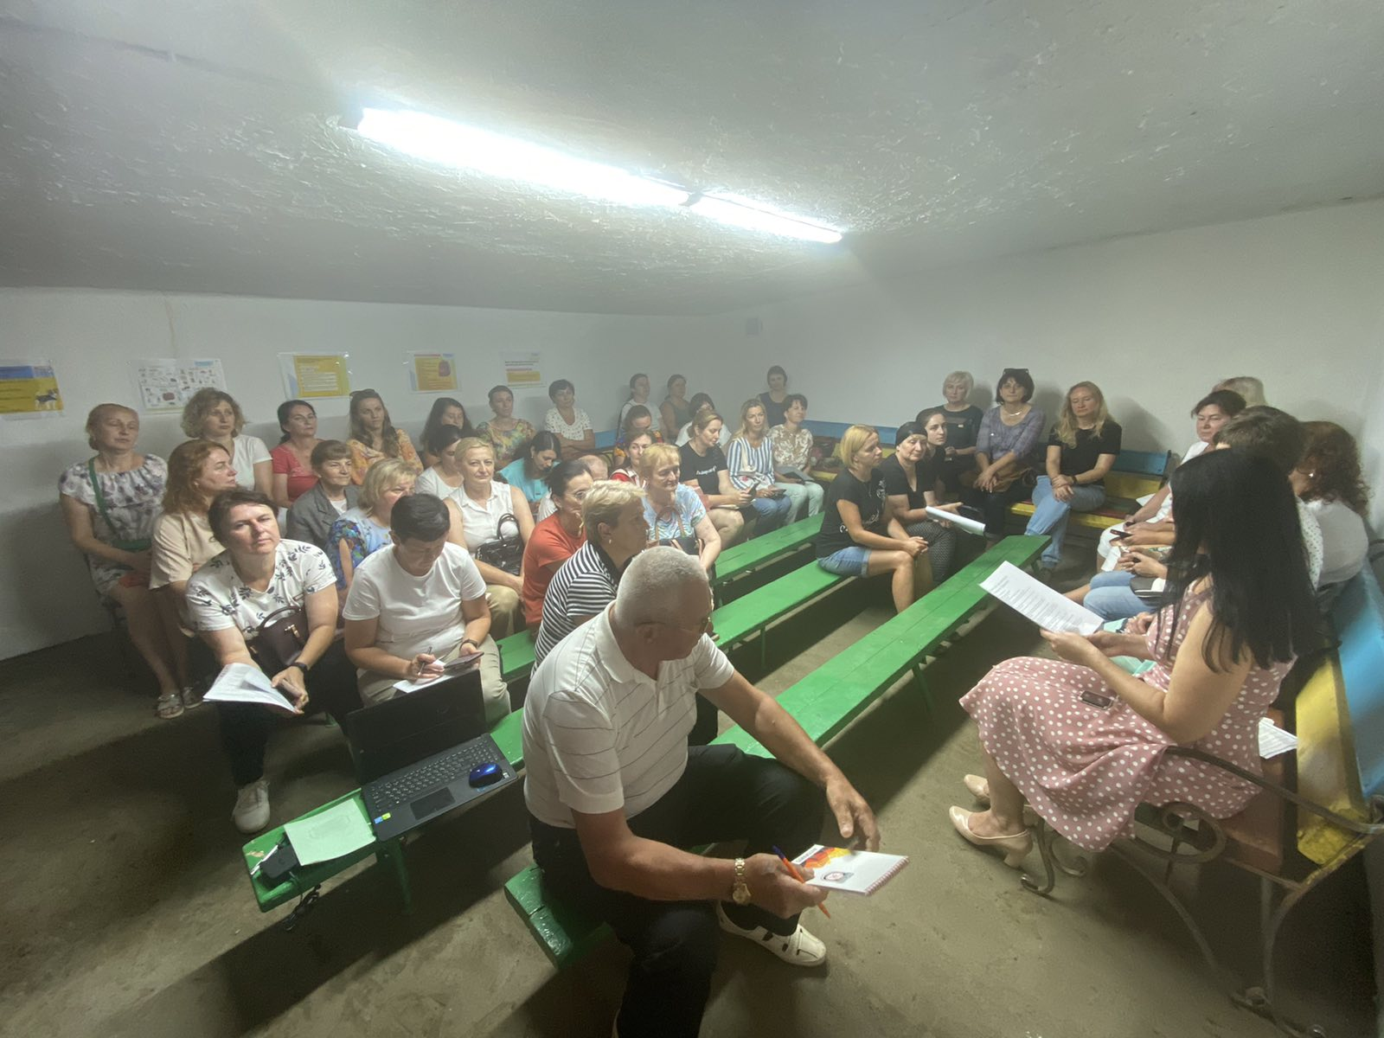
Предмет дослідження – параметри мікроклімату фортифікаційної спорди та підвального приміщення,які слугують укриттям для учнів та працівників школи.
Методи дослідження. В даній роботі використовуються розрахункові методи визначення фізичних параметрів та еколого-фізичні методи дослідження, які дозволяють оцінити мікрокліматичні умови навколишнього середовища: рівень шуму, температури і вологості, напрямок і швидкість повітря.

Slide 4
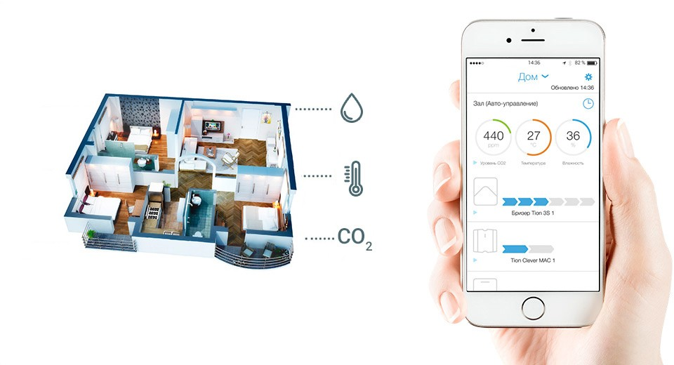
Мікроклімат – це клімат внутрішнього середовища приміщення,
Параметри мікроклімату:
Температура повітря
Вологість повітря
Швидкість руху повітря
Звукове наповнення (шум)
температура внутрішніх поверхонь приміщення (стін, стелі, підлоги, меблів)
що впливає на теплообмін людини з навколишнім середовищем, її тепловий стан, самопочуття, працездатність і здоров'я.

Slide 5
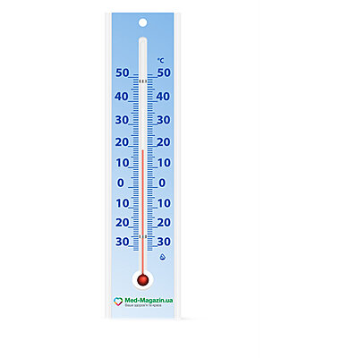
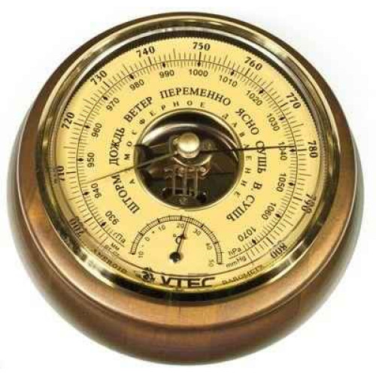
Вологість повітря – вміст водяної пари в повітрі ,що визначає погоду, та комфортне самопочуття людини . Оптимальна для людини вологість 40-60%. Для вимірювання вологості повітря використовують психрометрами або гігрометрами.
Основні параметри мікроклімату
Температура повітря –один з термодинамічних параметрів стану атмосфери.Вимірюється термометром
Атмосферний тиск — тиск, з яким атмосфера Землі діє на земну поверхню і всі тіла, що на ній розташовані.
Барометр — прилад для вимірювання атмосферного тиску.

Slide 6
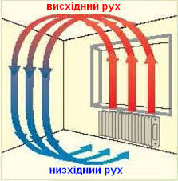
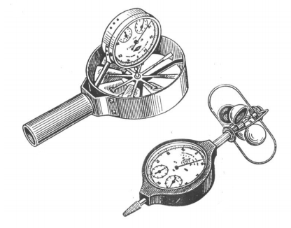
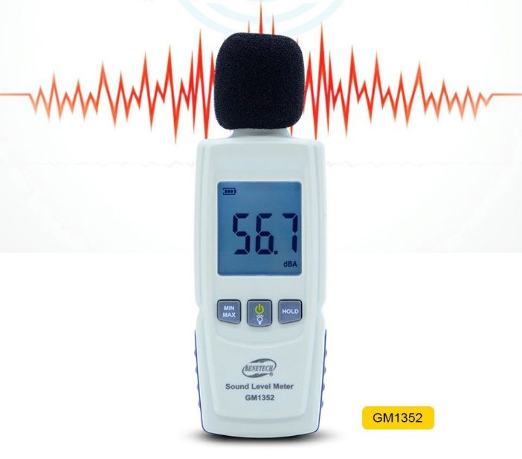
Рух повітря в приміщеннях є важливим чинником, що впливає на теплове самопочуття людини. Здійснюється зарахунок градієнту температур. Збільшення рухливості повітря веде до покращення самопочуття, але до певної межі, після чого людина починає відчувати протяг.
Визначають швидкості руху повітря анемометром
Шум - невпорядковані, неперіодичні коливання різної фізичної природи.
Силу шуму вимірюють за допомогою шумоміра
Гучність звуку вимірюють у децибелах

Slide 7
Нормування
Таблиця 3.2.
Норми швидкості руху повітря в житлових, громадських і адміністративно-побутових приміщеннях (Витяг з БНіП 2.04.05-86)
Оптимальні норми температури, відносної вологості та швидкості руху повітря в житлових, громадських та адміністративно-побутових приміщеннях

Slide 8
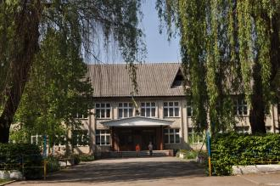
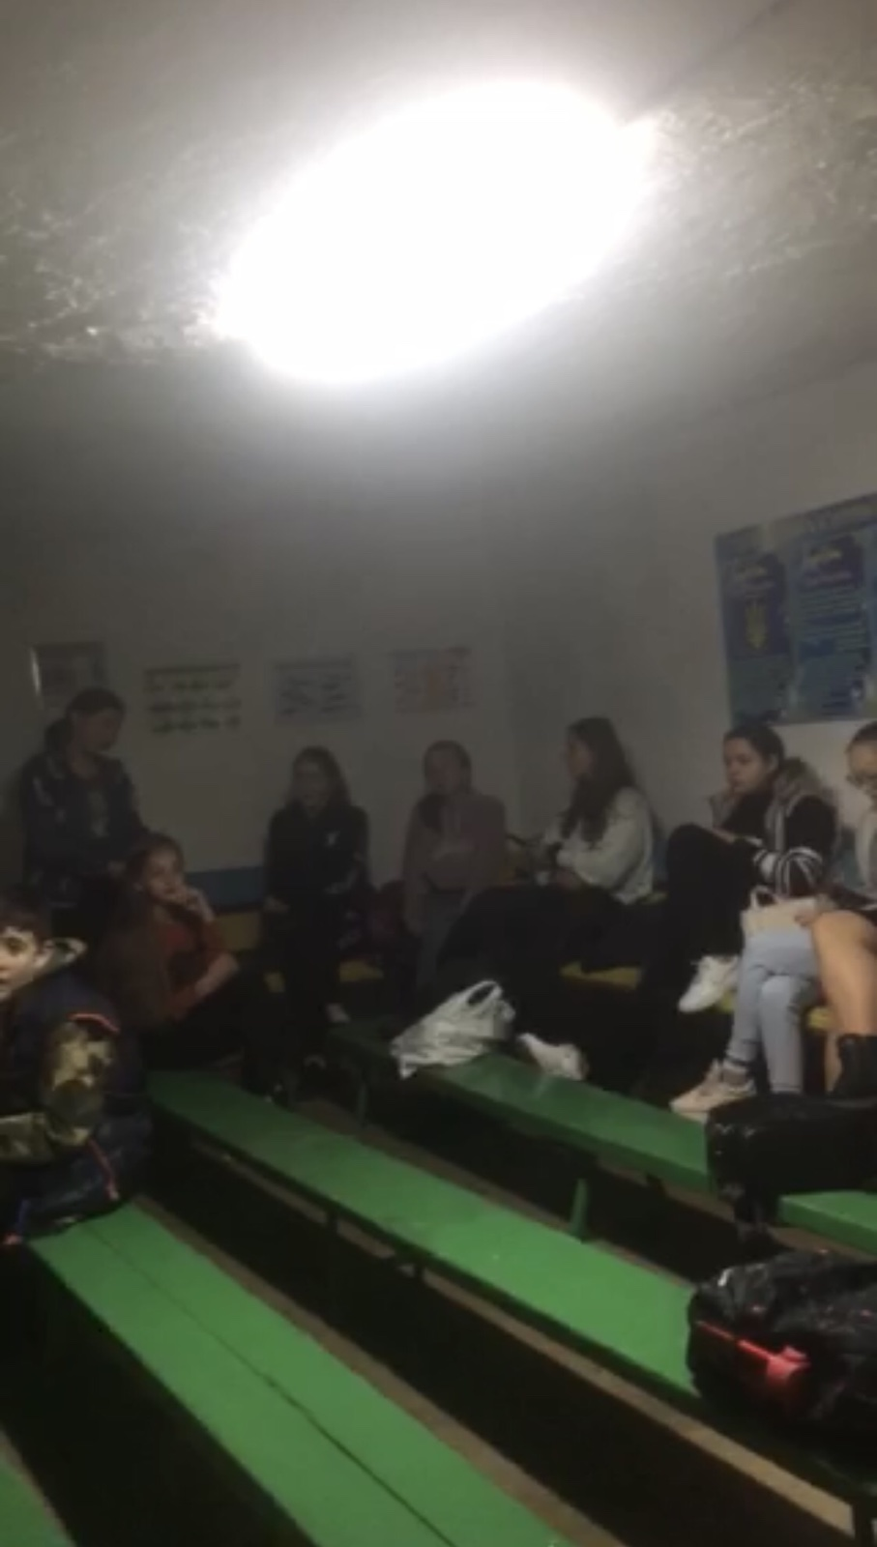
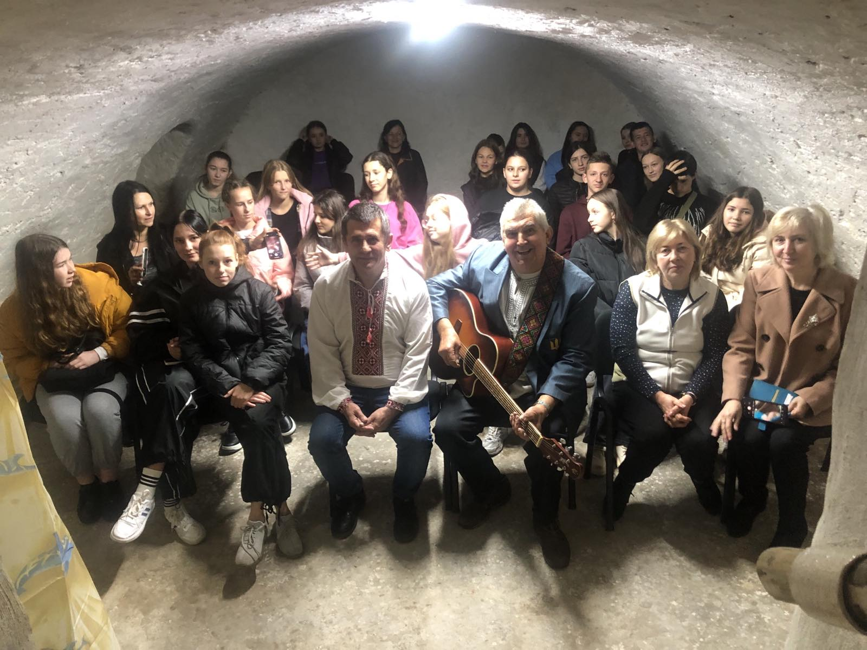
У Буштинському ліцеї обладнано 5 укриттів для безпеки учнів під час повітряних атак окупанта.В даній роботі дослідження проводилося в укритті №3 та укритті №4. Укриття №3 –підвальне приміщення площею 35 кв.м Укриття №4 –фортифікаційна споруда площею 60кв.м

Slide 9
Параметри мікроклімату в укриттях №3,4 Буштинського ліцею
середня температура в укритті №3$t_{сер}=\frac{t_{1}+t_{2 }+t_{3}}{3}≈19,7$◦С.
Відносна вологість φ φ = 54%.
Абсолютна вологість
$p_{a}= \frac{54\%∙17,5 мм рт. ст.}{100\%}=9,45 мм рт. ст.$
середня температура в укритті №4$t_{сер}=\frac{t_{1}+t_{2 }+t_{3}}{3}≈18,3$◦С.
Відносна вологість φ = 59%.
Абсолютна вологість
$p_{a}= \frac{φ∙p_{н}}{100\%}$
$p_{a}= \frac{59\%∙15.4 мм рт. ст.}{100\%}=9,09мм рт. ст.$
Температура та відносна вологість повітря в укритті № 3 та №4 відповідає встановленим санітарним нормам.

Slide 10
Атмосферний тиск в укритті №3 р_{а} = 748 мм. рт. ст., в укритті №4 р_{а} = 744 мм. рт. ст. В межах норми
Повітряний куб, який припадає на одну людину
Об’єм захисної споруди №4:
$V=2,10∙10,01∙6,02=126,5{ м}^{3}.$
В укритті №4 перебувало 50 осіб . Об’єм повітряного куба, що припадає на одну особу становить: $\frac{126.5}{50}=2.53 м^{3}$
Об’єм захисної споруди №3
$V =1,86∙6,25∙5,6=65.1{ м}^{3}.$
В укритті №3 перебувало 25 осіб. Об’єм повітряного куба, що припадає на одну особу становить: $\frac{65,1}{25}=2.6 м^{3}$

Slide 11
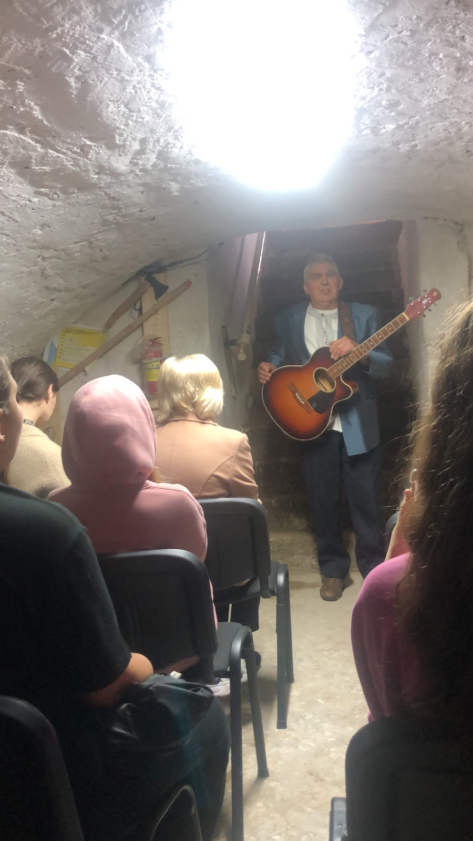
В укритті №4 швидкість руху повітря становила 0.5 м/с в укритті При відчинених дверях швидкість руху повітря – 7 м/с.
В укритті №3 швидкість руху повітря становила 0.25 м/с в укритті , що свідчить про відсутність протягів . При відчинених дверях швидкість руху повітря – 4 м/с
Рівень шуму визначали за відстанню, на якій можна сприймати людську мову нормальної гучності.
Мову зрозуміло на відстані 2,5 м ,одже сила шуму помірна .Це означає ,що шум в укриття не несе шкоди здоровꞌю учнів.
В ході вимірювань та обчислень параметрів мікроклімату всі похибки оцінено як такі, що є в межах норми.

Slide 12
Карта санітарно-гігієнічного обстеження
мікроклімату укриття №3 Буштинського
ліцею
Дата та час обстеження 15.11.2023 р. 12. год 7 хв.
Назва організації Буштинський ліцей Буштинської
селищної ради Тячівського району Закарпатської
області
Приміщення – укриття№4 Буштинського ліцею
Тип укриття-підвальне приміщення
Середня температура повітря на початку заняття
становила $19,7$◦С, у кінці заняття - 20◦С.
Атмосферний тиск – 740 мм. рт. Ст
Вологість повітря – абсолютна – $9,25 мм рт. ст.,$відносна – 54%.
Розміри приміщення – висота становить 1,86 м, ширина – 5,6 м,
довжина – 6,25 м, площа підлоги – $35 м^{2}$, об’єм – 65,1м³.
Об’єм повітря на одну людину – 2,6 м³.
Режим провітрювання приміщення – наскрізне провітрювання.
Шумове забруднення – в центрі – 28 дБ.
Карта санітарно-гігієнічного обстеження
мікроклімату укриття № 4 Буштинського
ліцею
Дата та час обстеження 10.11 2023р. 11 год 35 хв.
Назва навчального закладу - Буштинський ліцей Буштинської
селищної ради Тячівського району Закарпатської області
Приміщення – укриття№3 Буштинського ліцею .
Тип укриття-фортифікаційна споруда.
Середня температура повітря на початку досліду становила
$18,3$◦С, у кінці заняття – 19,7◦С.
Атмосферний тиск – 744 мм. рт. Ст
Вологість повітря – абсолютна – $9,09 мм рт. ст.,$відносна – 59%.
Розміри приміщення – висота становить 2,10 м, ширина –6,02 м,
довжина – 10,01 м, площа підлоги – $60,26 м^{2}$, об’єм – 126,5 м³.
Об’єм повітря на одну людину – 2,53м³.
Режим провітрювання приміщення – наскрізне провітрюванняв
«мирні Години», наявна вентиляційна витяжка.
Шумове забруднення – в центрі приміщення –33дБ

Slide 13
Основні заходи нормалізації мікроклімату в шкільному укритті:
регулярне провітрювання в будь-який період року, із підвищенням температури на вулиці, час провітрювання збільшувати ;
для постійного контролю дотримання температурного режиму необхідна наявність термометрів в укриттях;
іонізувати повіря в укриття за да допомогою УФ-ламп після тривог,щоб зменшити ризик перенесення респіраторних захворювань серед учнів ;
Запроводити вологе прибирання меблів та стендів в укритті , щоб запобігти осіданню пилу та хвороботворних мікроорганізмів;
використовувати фітонцидні ароматичні олії для покращеня самопочуття учнів в укритті як антибактиріальний та психосоматисний засіб.
для розвантаження психологічної напруги під час тривог в укритті співати /слухати національні пісні та жартувати.

Slide 14
Досліджено основні параметри мікроклімату в фортифікаційній споруді та підвальному приміщенні, що слугують укриттям для учнів та дорослих в Буштинському ліцеї : середня температура, відносна вологість та швидкість руху повітря. Також виміряно атмосферний тиск та рівень шуму в цих приміщеннях. На основі даних, отриманих під час дослідження, створено карту санітарно-гігієнічного обстеження укриттів №3 та №4. Отримані параметри оцінені як такі, що відповідають Санітарним нормам та рекомендаціям Державної служби з надзвичайних ситуацій. Визначено основні заходи, дотримуючись яких, учні та працівники ліцею будуть підтримувати сприятливий для перебування мікроклімат у укриттях .
ВИСНОВКИ

Slide 15
СПИСОК ДЖЕРЕЛ ІНФОРМАЦІЇ
1. Автоматизация систем вентиляции и кондиционирования воздуха / Е. С. Бондарь, А. С. Гордиенко, В. А. Михайлов, Г. В. Нимич. – М. : Аванпост–Прим, 2005. – 560 с.
2. Седов А. В. Обеспечение комфорта человека в помещении посредством инженерных систем / А. В. Седов, П. Д. Челишков, И. В. Редин // Вісник ДНАБА. – 2009. – Вип. 5/2009 (79). – С. 94–97.
3. Сукач С. В. Метод і засоби контролю та управління якістю повітряного середовища у приміщеннях : монографія / С. В. Сукач, Ю. І. Шульга. – Кременчук : Видавець ПП Щербатих О. В., 2013. – 192 с.
4. Основи екології : підручник для студ. Вищих навч. Закладів / [В.Г. Бардов, В.І. Федоренко, Е.М. Білецька та ін..]; за ред.. В.Г. Бардова, В.І. Федоренко. – Вінниця : Нова книга, 2013. – 424 с.
5. Гігієна та екологія . Підручник / За ред.. В.Г. Бардова. – Вінниця: Нова Книга, 2006. – 720 с.
6. ДСН 3.3.6.042-99. Державні санітарні норми параметрів мікроклімату у виробничих приміщеннях. - К.: МОЗ України, 2000.
7. ГОСТ 12.1.005-88. ССБТ. Общие санитарно-гигиенические требования к воздуху рабочей зоны.
8. Справочная книга по охране руда в машиностроении / Под общ. Ред. О. Н. Русака. – Л.: Машиностроение, 0989. – 541 с.
9. Кобевник В. Ф. Охрана труда. – К.: Вища шк., 1990. – 286 с.
10. Методичні вказівки до виконання лабораторної роботи з дослідження мікроклімату у виробничих приміщеннях для студентів усіх спеціальностей і всіх форм навчання / Уклад. С. А. Гавриш, А. Т. Орленко, М. О. Халімовський. – К.: КПІ, 1993. – 26 с.
11. Мельникова Н.А., Лук'янова В.Н.. Основи медичних знань та здорового способу життя, 2005

